Slide 1
Aula 6 – Leitura Analógica
Professor: Daniel Centeno Einloft e Renan Maidana

Slide 2
Sumário
Introdução a sinais analógicos.
Funções de leitura analógica.
Exemplos e exercícios.

Slide 3
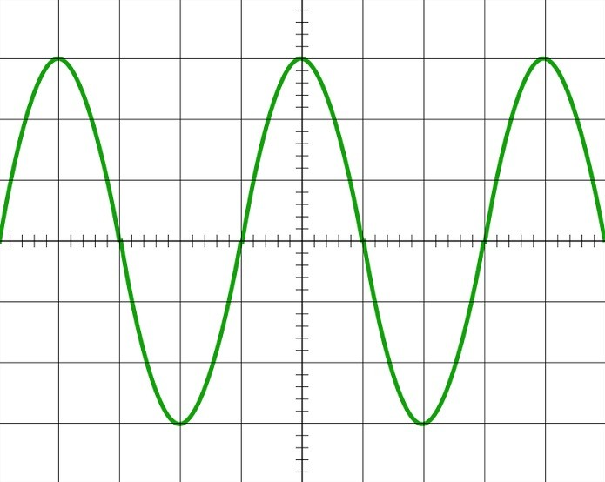
Sinal Analógico
É um sinal cujos valores são contínuos no tempo.
Exemplos de sinais analógicos: valores de tensão e corrente, pressão, temperatura,etc.

Slide 4
Sinais Analógicos no Arduino
Podem ser lidos e escritos através dos pinos analógicos do Arduino.
Quantidade de pinos analógicos podem variar com o modelo.
São utilizados para receber valores de tensão.
Arduino possui um conversor analógico-digital que converte valores de tensão! Mapeia valores de 0V a 5V para 0 a 1023 (conversão de 10 bits).

Slide 5
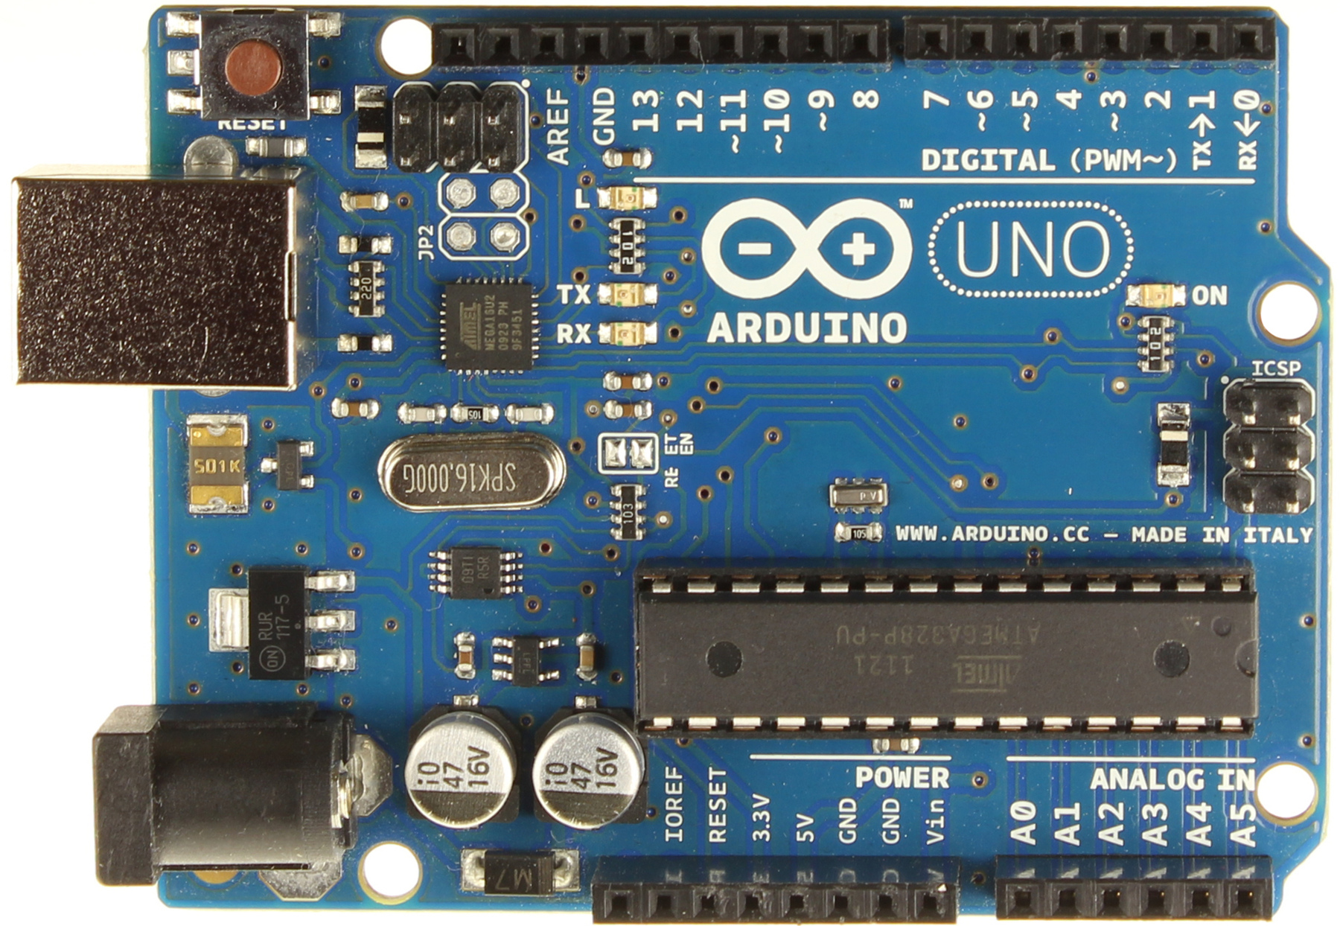
O Arduino UNO

Slide 6
Leitura Analógica no Arduino
Leitura analógica :
Int valor = analogRead(numero_do_pino);
Exemplo:
Int pinoAnalogico = A0;
Int valorLido = analogRead(pinoAnalogico);

Slide 7
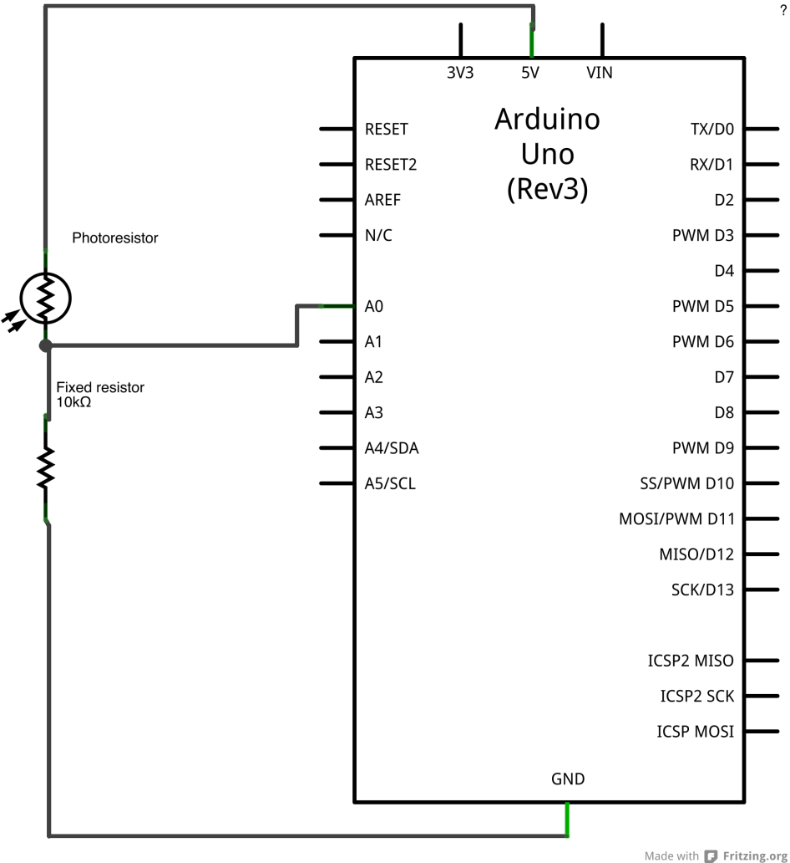
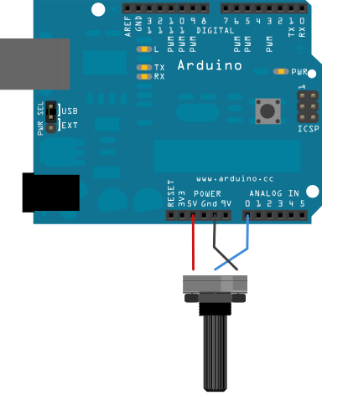
Exemplo
Desenvolva um programa que realiza a leitura analógica de um potenciômetro.

Slide 8
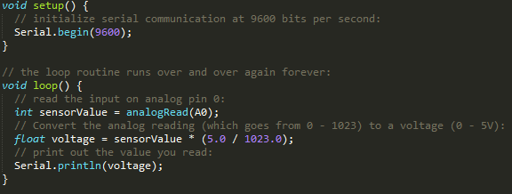
Exemplo

Slide 9
Dúvidas?
☺

Slide 10
Exercício
Fazer um programa que analisa a variação de tensão e a partir dos valores lidos acende três LEDs. Uma LED liga com valores acima de 0V, outra com valores acima de 2,5V e outra quando chega 5V.

